Slide 1
Evidenta unui aeroport
Crupa Gabriel
IR,FMI-An2

Slide 2

Introducere
Descrierea lucrarii
Diagrama ERD
Reguli structurale
Maparea
Reguli procedurale
Bibliografie

Slide 3

Proiectul “Evidenta unui aeroport” reprezinta o baza de date, creata in scopul pastrarii informatiilor necesare acestui tip de afacere. Realizarea sa a fost facuta in Oracle Application Express, iar pentru construirea diagramei ERD si a imaginilor intercalate in proiect am lucrat in Microsoft Word si Paint.
Pentru realizarea acestei diagrame este necesar sa cream tabele cu datele corespunzatoare fiecareia si sa stabilim legaturile dintre fiecare entitate.

Slide 4

Clienții unui aeroport s-au plâns în nenumărate rânduri, conducerii aeroportului despre proasta organizare a activității din aeroport. De aceea, conducerea aeroportului a decis că toate informațiile legate de activitatea acestuia trebuie să fie gestionate cu ajutorul unei baze de date.
Prima sarcină este organizarea informațiilor despre toate avioanele staționate sau deținute de către aeroport.
Fiecare avion are un numar de înregistrare, și un model. Aeroportul gazduiește un număr de modele de avioane, și fiecare model este identificat printr-un cod (de exemplu DC-10) și are o anumită capacitate și greutate.
La aeroport lucrează un număr de tehnicieni despre care trebuie să memorați numele, cnp-ul, adresa, numărul de telefon și salariul.
Fiecare tehnician este expert pentru un număr de modele de avioane. Controlorii de trafic trebuie să aibă un control medical amănunțit. Pentru fiecare controlor de trafic, trebuie să rețineți data celui mai recent control medical amanunțit.Angajații firmei (inclusiv tehnicienii) pot fi membrii unuia dintre sindicatele existente. Pentru fiecare membru de sindicat trebuie să știți și un număr de legitimație.

Slide 5
Există o serie de teste care se aplică avioanelor pentru a se verifica starea lor tehnică și pentru a se emite autorizația de zbor pentru acel aparat. Fiecare test este identificat printr-un cod, un nume, și se cunoaște scorul maxim posibil și scorul minim necesar pentru ca autorizația de zbor să poată fi emisă.
Este nevoie să se memoreze data la care un anumit test a fost aplicat anumitei aeronave, scorul obținut, și trebuie să se știe care este tehnicianul care s-a ocupat de aplicarea testului respectiv și numărul de ore cât a durat testul.
Fiind vorba despre un aeroport, adică un organism foarte mare şi complex, este nevoie de o bază de date uşor de utilizat pentru a păstra informaţii despre:
Personalul aeroportului ;
Avioanele staţionate sau deţinute de aeroport.
Baza de date trebuie sa fie îndeajuns de flexibilă pentru a permite adăugarea de:
Avioane care utilizează aeroportul pentru prima dată;
Noi orare şi companii aeriene;
Noi angajaţi;
Sindicate nou create.

Slide 6
SOSIRE
# cod
* punct_plecare
* ora_decolare
TEST
# cod
* denumire
* scor_max
* scor_min
are
efectuat pentru
ISTORIC_CURSĂ
# data
# ora
pentru
are
pentru
PLECARE
# cod
* destinatia
* ora_aterizare
pentru
SINDICAT
# cod
* denumire
are
COMPANIE
# cod
* denumire
AVION
# nr_înregistrare
deține
aparține
are
are
are
ANGAJAT
# CNP
* nume
* prenume
* adresa
* nr_telefon
* salariu
º nr_legitimaţie
º data_înscr_sindicat
conține
AUTORIZAŢIE
# nr
* data
* scor
* durata
aparține
pentru
are
PROGRAM
# data
pentru
dată de
conține
pentru
MODEL
# cod
* capacitate
* greutate
dă
TEHNICIAN
în cadrul
în cadrul
are
TURĂ
# cod
# data
* descriere
CONTROLOR_DE_TRAFIC
* data_control_medical
conține
aparține
SPECIALIZARE
* grad

Slide 7

Entităţi | Tip relaţie | Relaţii
1. TEST - AUTORIZATIE | One to Many | Un test poate fi realizat pentru mai multe autorizatii de zbor. O autorizatie de zbor se elibereaza in urma realizarii unui test.
2. COMPANIE - AVION | One to Many | Un avion apartine unei singure companii aeriene. O companie aeriana detine mai multe aparate de zbor.
3.AVION - AUTORIZATIE | One to Many | O autorizatie de zbor poate fi eliberata pentru un singur avion. Un avion primeste mai multe autorizatii de zbor pe parcursul timpului.
4.AVION - MODEL | One to Many | Un avion poate fi de mai multe tipuri – mai multe modele. Un model este realizat pe un avion.

Slide 8

Entităţi | Tip relaţie | Relaţii
5.AVION – ISTORIC_CURSA | One to Many | Un avion are istoric de cursa pentru fiecare zbor realizat de acesta. Un istoric de cursa poate apartine unui singur avion.
6.TEHNICIAN - AUTORIZATIE | One to Many | Un tehnician poate elibera una sau mai multe autorizatii de zbor. O autorizatie poate fi eliberata de un singur tehnician.
7. TEHNICIAN - SPECIALIZARE | One to Many | Un tehnician poate fi specializat pe mai multe modele de avion. O specializare se poate elibera pentru un singur tehnician.
8. SPECIALIZARE - MODEL | One to Many | Pentru un model se pot elibera mai multe specializari. O specializare se poate elibera pentru un singur model.

Slide 9
Entităţi | Tip relaţie | Relaţii
9. ANGAJAT - SINDICAT | One to Many | Un sindicat are unul sau mai multi angajati. Un angajat se poate inscrie intr-un singur sindicat.
10. PROGRAM - TURA | One to Many | Un program al angajatului este valabil pentru o singura tura. O tura poate fi realizata pentru mai multe programe.
11. ANGAJAT - PROGRAM | One to Many | Un angajat poate avea unul sau mai multe programe. Un program apartine unui singur angajat.
12. ISTORIC_CURSA - SOSIRE | One to Many | Un istoric de cursa poate fi reprezentat de o singura sosire. Sosirea poate fi reprezentata pentru mai multe rapoarte de istoric cursa
13. ISTORIC_CURSA - PLECARE | One to Many | Un istoric de cursa poate fi reprezentat de o singura plecare. Plecarea poate fi reprezentata pentru mai multe rapoarte de istoric cursa

Slide 10

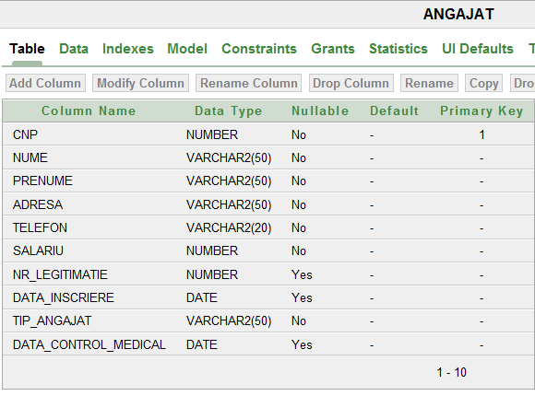
Tabela numita ANGAJAT tine evidenta tuturor angajatilor aeroportului. Cheie primara este atributul CNP. In aceasta entitate avem cheie externa NR_LEGITIMATIE, catre entitatea SINDICAT. Acest atribut nu este obligatoriu,pentru ca nu toti angajatii sunt inscrisi in sindicate.

Slide 11

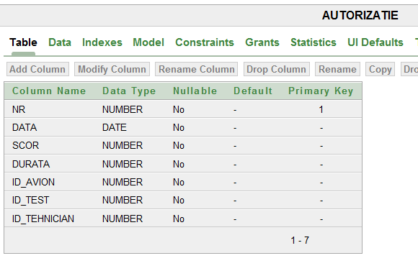
Entitatea AUTORIZATIE tine evidenta tuturor autorizatiilor de zbor pentru avioane. Cheie primara este atributul NR. Chei externe in aceasta entitate sunt atributele: ID_AVION (catre entitatea AVION), ID_TEHNICIAN (catre entitatea ANGAJAT) si ID_TEST (catre entitatea TEST). Toate atributele din aceasta entitate au constrangere de tip NOT NULL.

Slide 12

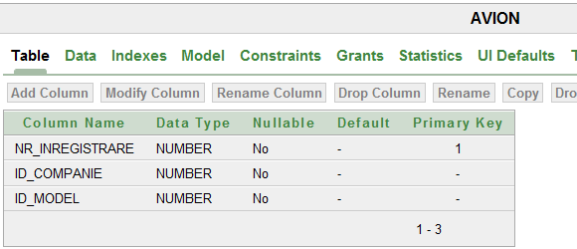
Tabela AVION tine evidenta tuturor avioanelor care aterizeaza si decoleaza pe aeroportul nostru . Cheie primara este NR_INREGISTARE. Chei externe: ID_COMPANIE (dorim sa stim compania care detine avionul) si ID_MODEL (modelul aparatului de zbor). Toate atributele au constrangere NOT NULL.

Slide 13

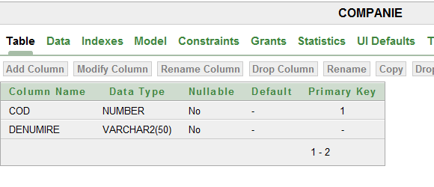
Tabela COMPANIE este reprezentata de toate companiile aeriene care au avioane pe aeroportul nostru. Cheie primara este atributul COD. Nu sunt chei externe in aceasta entitate.

Slide 14

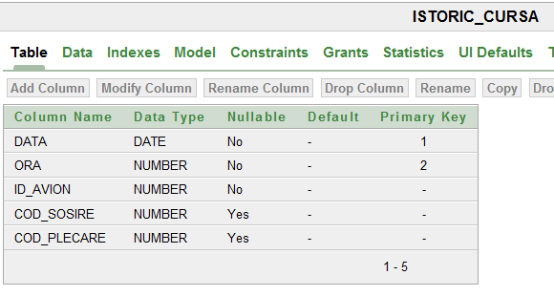
Entitatea ISTORIC_CURSA tine evidenta sosirilor, plecarilor pentru fiecare cursa realizata de aparatele de zbor. Cheia primara este formata din atributele DATA si ORA. Chei externe sunt atributele: ID_AVION, COD_SOSIRE, COD_PLECARE. Observam ca atributele care trimit la entitatile SOSIRE si PLECARE nu sunt obligatorii, deoarece o notare in istoricul de cursa nu poate fi in acelasi timp si sosire si plecare.

Slide 15

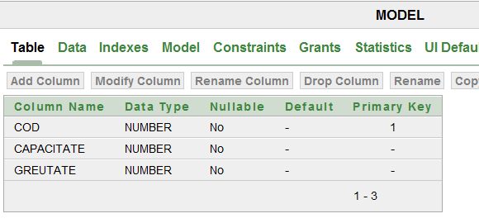
Entitatea MODEL tine evidenta modelelor pentru aparatele de zbor. Nu sunt chei externe in aceasta entitate. Cheie primara este atributul COD. Toate atributele sunt obligatorii (au constrangere de tip NOT NULL)

Slide 16

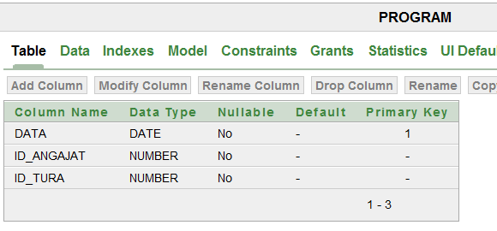
Entitatea PROGRAM tine evidenta programului pentru fiecare angajat in parte. Cheie primara este entitatea DATA. Chei externe avem ID_ANGAJAT si ID_TURA (toti angajatii lucreaza pe ture). Atributele au constrangere NOT NULL.

Slide 17
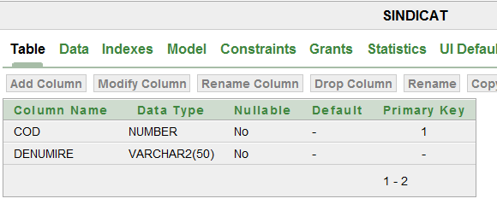
Entitatea SINDICAT este reprezentata de sindicatele in care sunt inscrisi angajatii aeroportului. Cheie primara este atributul COD.

Slide 18
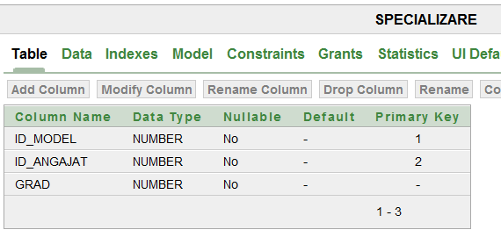
Entitatea SPECIALIZARE este reprezentata de specializarile fiecarui tehnician,pentru diferite modele. Cheia primara este formata din atributele ID_MODEL si ID_ANGAJAT. De asemenea, aceste atribute sunt si chei externe.

Slide 19
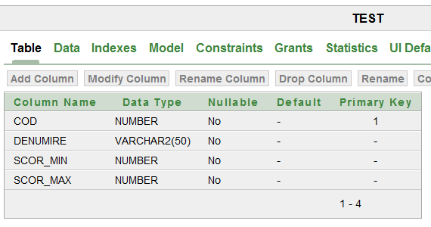
Entitatea TEST reprezinta testele aplicate in vederea obtinerii autorizatiilor de zbor pentru avioane. Cheie primara este atributul COD. Nu sunt chei externe in aceasta entitate. Toate atributele au constrangere NOT NULL.

Slide 20

1. Ce tehnician a dat autorizaţie pentru avionul 376 în data de 3/5/2008?
SELECT a.nume , a. prenume
FROM angajat a, autorizatie u, avion av
WHERE a.cnp = u.id_tehnician AND u.nr =av.nr_inregistrare
AND av. nr_inregistrare =376 AND u.data='03-05-08'
2. Care sunt tehnicienii cu specializare pentru modelul DC-30?
SELECT a.nume , a. prenume
FROM angajat a, specializare s, model m
WHERE a.cnp=s.id_angajat
AND s.id_model=m.cod
AND m.cod='30'
3. Care sunt sindicatele in care sunt membri angajaţii firmei şi câţi sunt înscrişi în fiecare sindicat?
SELECT s.denumire,COUNT(a.cnp)
FROM angajat a, sindicat s
WHERE a.nr_legitimatie=s.cod
GROUP BY s.denumire

Slide 21
4. Ce test i-a fost aplicat avionului 376 in data de 3/5/2008?
SELECT denumire
FROM test
WHERE cod = (SELECT cod
FROM autorizatie
WHERE nr =376 AND data='3/5/2008')
5. Ce tehnicieni au dat autorizatii pe luna in curs?
SELECT a.nume||' '|| a. prenume as "Tehnician"
FROM angajat a, autorizatie u, avion av
WHERE a.cnp = u.id_tehnician AND u.nr =av.nr_inregistrare
AND to_number ( to_char ( u.data, 'MM'))=to_number ( to_char ( sysdate, 'MM'));
6. Care sunt sindicatele in care sunt membri angajatii firmei si cati sunt inscrisi in fiecare sindicat?
SELECT s.denumire"Nume sindicat",COUNT(a.cnp)"Nr membri"
FROM angajat a, sindicat s
WHERE a.nr_legitimatie = s.cod
GROUP BY s.denumire;

Slide 22

Academia Oracle
https://academy.oracle.com/
Oracle10g database
https://iacademy.oracle.com/

